Slide 1
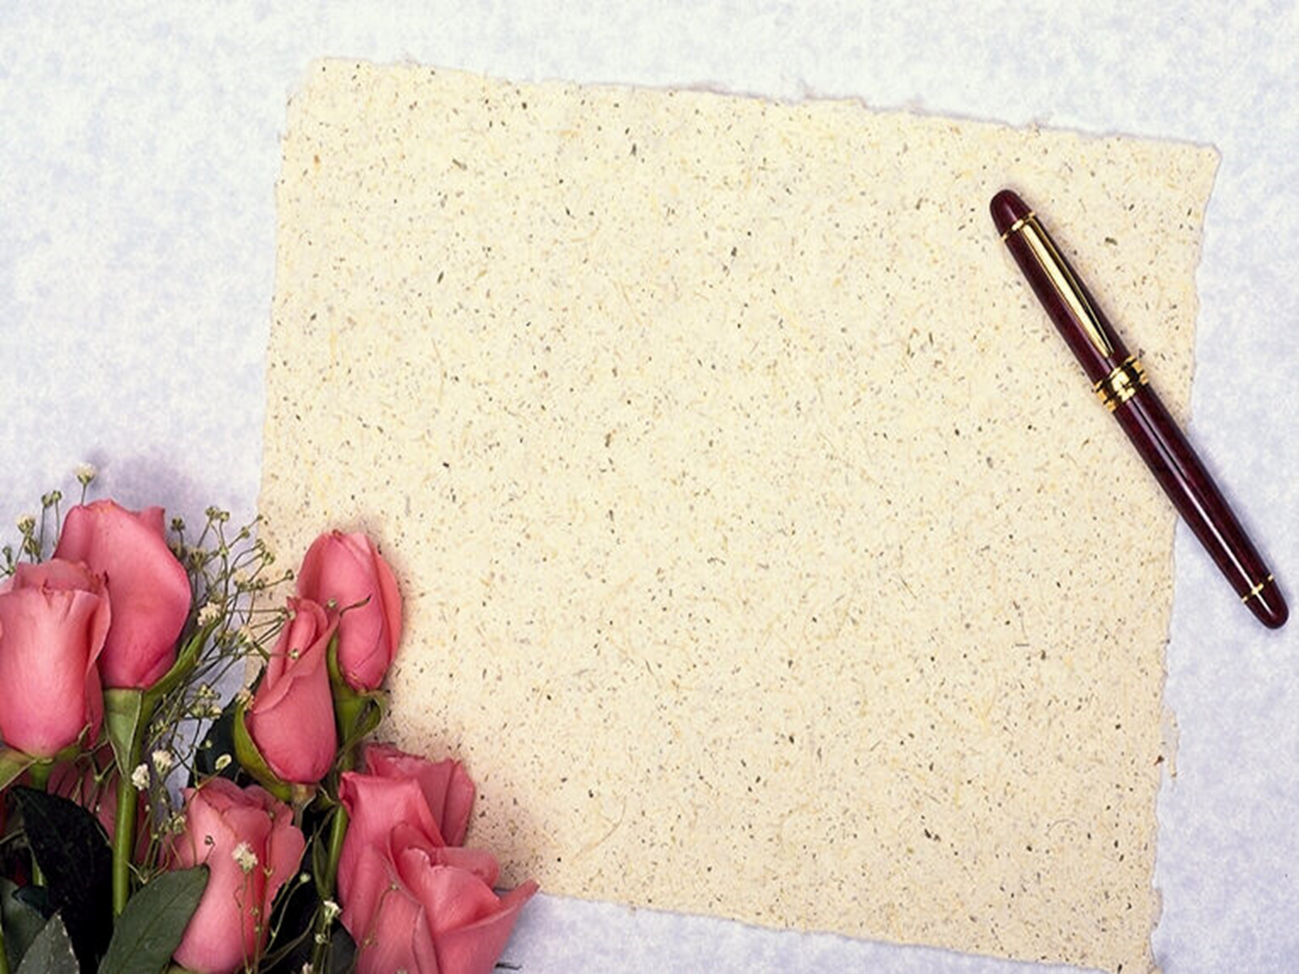
PHÒNG GIÁO DỤC VÀ ĐÀO TẠO QUẬN LONG BIÊN TRƯỜNG MẦM NON HOA PHƯỢNG
PHÁT TRIỂN NHẬN THỨC
Đề tài: Tách nhóm có 8 đối tượng thành 2 nhóm
Giáo viên: Ngô Kim Trúc Lứa tuổi: MGL

Slide 2
MỤC ĐÍCH- YÊU CẦU

Slide 3

Phần I: Chia theo ý thích
Phần I: Chia theo ý thích

Slide 4
Phần II: Chia theo yêu cầu
Phần II: Chia theo yêu cầu

Slide 5


1
7
8
1
7

Slide 6


2
6
2
6

Slide 7


3
5
3
5

Slide 8


4
4
4
4

Slide 9

8

Slide 10
1 - 7
2 - 6
3 - 5
4 - 4
8

Slide 11


8
1
7

Slide 12

8
2
6

Slide 13

8
3
5

Slide 14

8
4
4

Slide 15


